Slide 1
馬踏棋盤
金扬，刘子扬，刘哲晨

Slide 2
问题描述
设计一个国际象棋的马踏满棋盘的演示程序

Slide 3

效果展示
使用了EasyX图形库

Slide 4
算法策略
基于栈的深度优先启发式搜索

Slide 5
基本思想
数据结构：深度优先搜索、栈结构
面临的问题：复杂度随规模指数上升
解决方案：当面临道路选择时，先遍历后一步选择数较少的点
为什么要这么做？
后续选择数较少的点不容易被访问，因此最好先访问

Slide 6
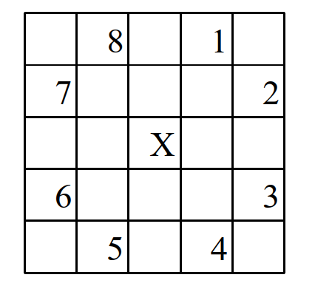
回顾算法
Warnsdorff’s Rule：每次访问该格的度数最小，且未被访问的邻居。
邻居：如图，X和1~8互为邻居。
度数：一个格的未访问过的邻居数为其度数。
Warnsdorff’s Rule不是每次都能成功产生路径。

Slide 7
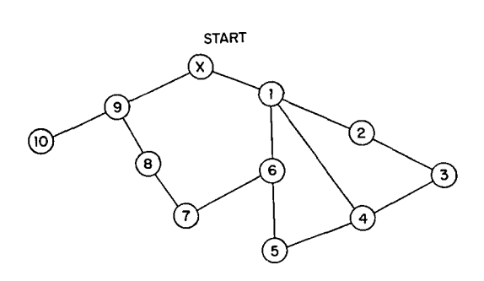
举例说明
采用Warnsdorff’s Rule的贪心算法不是每次都能产生正确的路径。
在右图中，从X出发，选择序列依次为：X -> 9 -> 10
在选择10后便不能生成路径，即失败。
只依赖于Warnsdorff’s Rule，则算法成功率会有限制。

Slide 8
拓展延伸
进一步地，在基于Warnsdorff’s Rule的算法基础上，我们对m x m大小的棋盘优化算法的讨论和调研。
当m的规模达到三位数或者四位数时，传统的Warnsdorff’s Rule算法的成功率会迅速衰减。
一种特别有效的方法叫做Squirrel’s algorithm

Slide 9
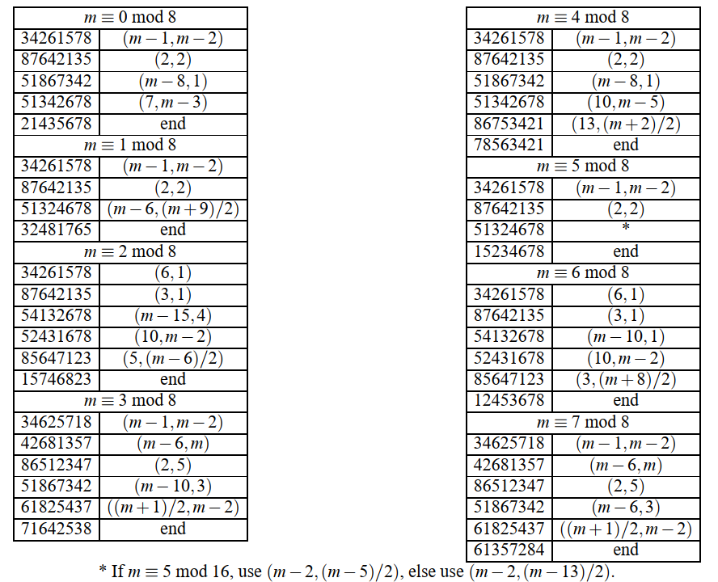
优化算法
Squirrel’s algorithm：在启发式过程中，依据不同的移动优先级选择移动位置，直到马移动到一些特定位置。
经过实验，该方法在棋盘较大(5000)的时候能有效的增加基于Warnsdorff’s Rule启发式算法的成功率。

Slide 10
平衡树的相关调研
刘子扬，刘哲晨，金扬

Slide 11
实现内容
实现了教材讲解的AVL自平衡二叉搜索树。
基于扩展内容，实现了一种高效的动态手指搜索树——伸展树， 可以在相对较短时间内实现分裂和合并。
实现了一种基于重构的有界限的自平衡二叉搜索树——替罪羊树。
利用STL库的map/vector和PBDS库的rb_tree_tag实现了性能对比。

Slide 12
AVL平衡树的效果展示

Slide 13
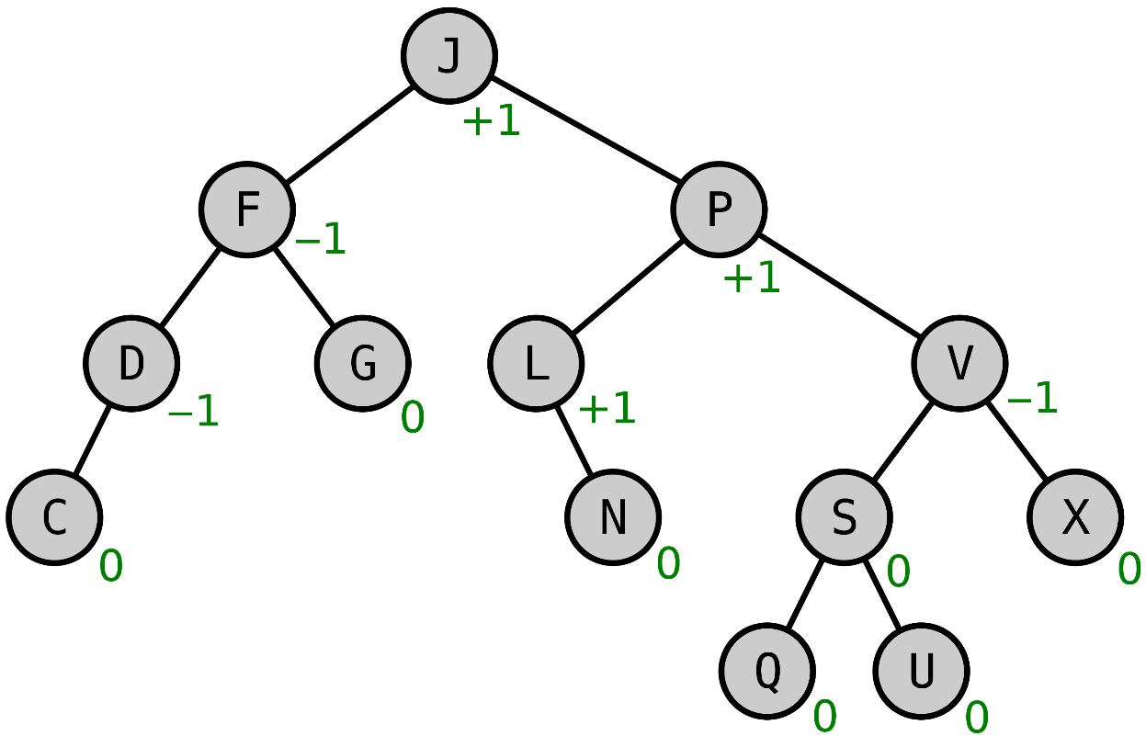
AVL树的合并
启发式算法：将较小的树插入到较大的树。
启发式算法不能推广在分裂操作上且几乎每次插入都要多次Rotate。
问题发现：在启发式合并时，我们放弃了插入节点内在是从小到大的信息。

Slide 14
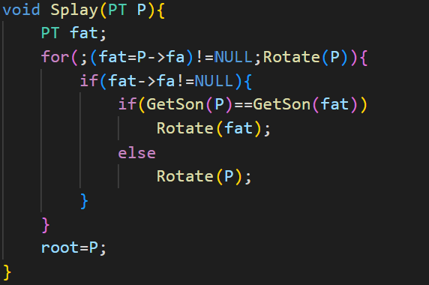
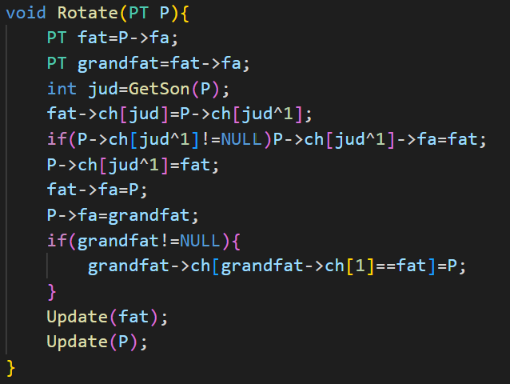
Splay树
Splay树（伸展树）的特点是不会保证二叉树一定平衡，但总均摊时间复杂度是O(log n)。
出发点：局部性原理。
构造方法：每次操作节点之后把节点调整到树根。
我们生活中的路由器，和著名的WindowsNT架构中都大量使用了Splay树。

Slide 15
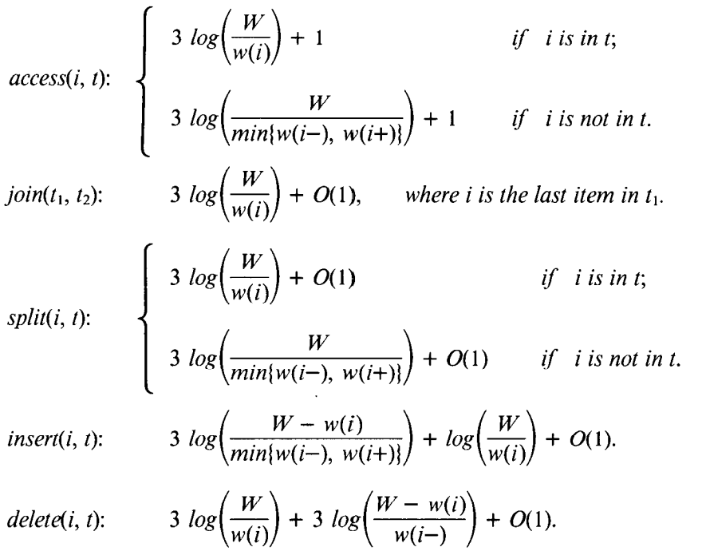
Splay树的合并与分裂：
论文出处：
DD Sleator, RE Tarjan - Journal of the ACM (JACM), 1985,Self-Adjusting Binary Search Trees
对于两棵随机的Splay合并，使用启发式合并即可。
对于分裂，直接把对应键值的点转到根上然后把右子树断开就是较大的.O(log n)

Slide 16
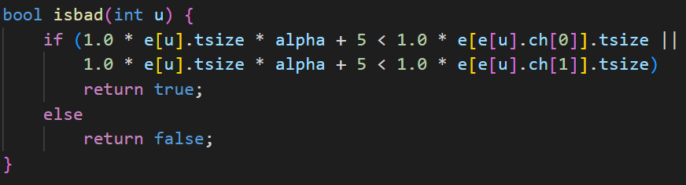
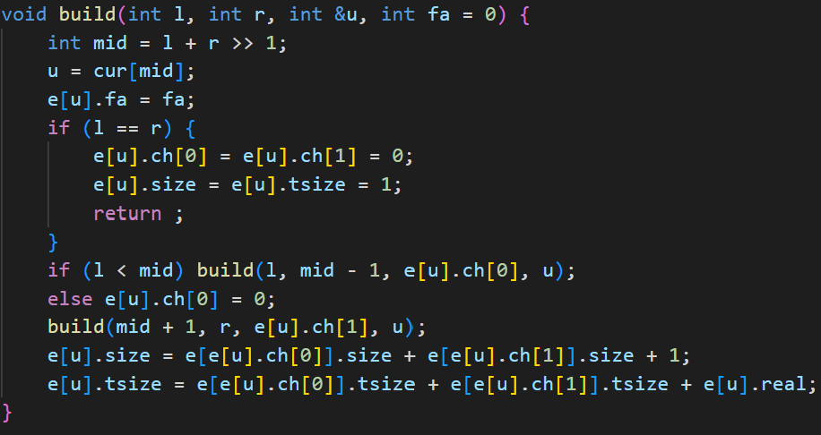
替罪羊树（又称BB[α]树）
替罪羊树的平衡是指重量平衡（即子树大小平衡）。
每次操作后找到最高的满足不平衡的结点，对结点的子树进行暴力重构。
替罪羊树易于实现，性能较好，Haskell和Scheme语言用它来实现Set库函数。

Slide 17
性能对比
 | 理论插入/删除最坏复杂度 | 理论查找最坏复杂度 | 实际性能（三个测试点求平均）
AVL | O(logn) | O(logn) | 108ms
rb_tag(pbds) | O(logn) | O(logn) | 115ms
BB-alpha(0.7) | 均摊O(logn) | 均摊O(logn) | 120ms
Splay | 均摊O(logn) | 均摊O(logn) | 163ms
map(STL) | O(logn) | O(logn) | 207ms
Vector(STL) | O(n) | O(logn) | 261ms
编译指令： g++ -static -std=c++03 -fno-asm -s -Wall -O2 -lm
AVL树/红黑树性能最好，基于均摊复杂度的替罪羊树和伸展树性能次之，线性结构vector性能最差，这符合理论预期。

Slide 18
謝謝 觀看

